Slide 1
Urbanistický model města, sídelní kaše
Ochrana a regenerace kulturních hodnot v území

Slide 2
Rekreace, sport, bydlení, práce, administrativa, škola
Zelený klín od Lužánek přes planýrku do Soběšic
Zprivatizováno ale neudržitelné
Výstavba v 50. letech orientována na těžký průmysl. V Brně spíše textilky, zbrojní průmysl.

Slide 9
Urbanistické modely
Sociologické modely města zabývající se vnitřní strukturou na základě sledování prostorové organizace a diferenciace

Slide 10
Zónový model města
Burgessův model města
Chicago 20. století
Obchodní čtvrť uprostřed
Průmyslová zóna
Bydlení dělnické třídy
Obytná zóna vyšší společnosti
Heinz Heineberg: Stadtgeographie. 3. Auflage. Schöningh, Paderborn 2006, ISBN 3-8252-2166-0.

Slide 12
Sektorový model města
Hoytův model města
Bere v úvahu dopravní tepny
Město členěné na výseče

Slide 13
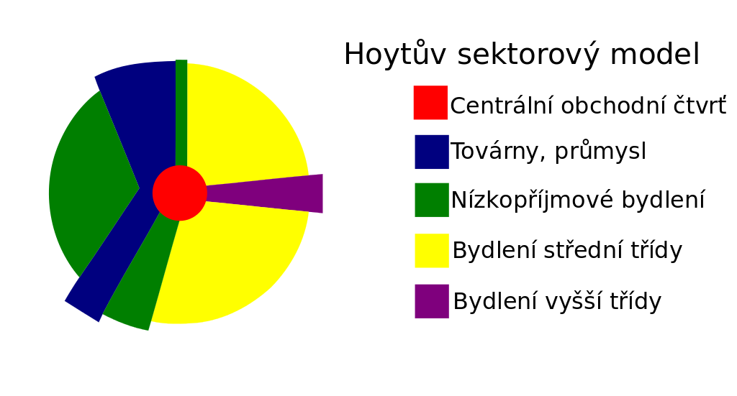
Sektorový model města

Slide 14
Vícejádrový model města
Harris-Ullmanův model
Bere v úvahu vznik menších centrálních obchodních čtvrtí (teorie mnoha jader)

Slide 15
centrum velkoměsta
tranzitní zóna
obytná zóna nižších společenských vrstev
obytná zóna středních společenských vrstev
obytná zóna vyšších společenských vrstev
oblast soustřeďující se na těžký průmysl
malé okrajové obchodní centrum
městská periferie
průmyslová předměstí
předměstské obytné čtvrti

Slide 16
infrastruktura – některé činnosti potřebují speciální infrastrukturu (velká plocha, napojení na hlavní dopravní tahy, nižší náklady…)
velké náklady – některé činnosti kvůli velkým nákladům nemohou být prováděny v určitých částech města (například těžký průmysl v centru města)
koncentrace podobných činností v jedné oblasti – soustředění vzájemně blízkých činností v jedné oblasti (obchody poblíž obytných částí)
vzájemné rušení činností – dvě špatně slučitelné funkce by neměli být v těsné blízkosti (oblast těžkého průmyslu a obytné části či obchodní centrum – hluk, špína,…)

Slide 19
Majer čtyřoký
Filter down (kvalita, nové byty)
Bohatší jdou za kvalitnějším bydlením na okraj města a přenechávají byty chudším a ti ještě chudším, růst nebytových funkcí v centru měst)
Trade off
Nájem, doprava
Kvalitní doprava = subrubanizace
Poptávka po prostoru roste více než příjem = domácnost, co si polepšila půjde dál od centra, co si nepolepšila zůstane (západoevropský model, severoamerický model)
Poptávka po prostoru neroste tak jako příjem, bohatnoucí zůstanou spíše ve městě)

Slide 22
(1) centrum velkoměsta
(2) tranzitní zóna
(3) obytná zóna nižších společenských vrstev
(4) obytná zóna středních společenských vrstev
(5) obytná zóna vyšších společenských vrstev
(6) oblast soustřeďující se na těžký průmysl
(7) malé okrajové obchodní centrum
(8) městská periferie
(9) průmyslová předměstí
(10) předměstské obytné čtvrti

Slide 23
centrum velkoměsta (historické centrum)
tranzitní zóna
obytná zóna nižších společenských vrstev (Staré Brno)
obytná zóna středních společenských vrstev (sídliště)
obytná zóna vyšších společenských vrstev (Masarykova čtvrť, Žabovřesky)
oblast soustřeďující se na těžký průmysl (Vlněna, Mosilana, Zetor)
malé okrajové obchodní centrum (Futurum, Globus)
městská periferie (Líšeň, Bystrc, Chrlice)
průmyslová předměstí (Černovické terasy, Modřice)
předměstské obytné čtvrti (Moravany, Popůvky, Kuřim, Rajhrad)

Slide 26
Aspern
25 000 obyvatel
Dráha metra
Práce v místě

